Slide 1
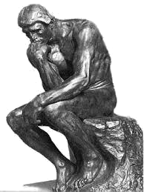

世界遺産巡りの旅
ロンドン塔（イギリス）
ロダン・パソコン・スクール（脳トレクイズ）
写真が5か所変化するので見つけてくださいね！
ロンドン塔には・・・数々の悲劇がありました。
イギリスの首都ロンドンを流れている、テムズ川の岸辺に建てられた城壁で、正式名称は「女王陛下の宮殿にして要塞」です。
1078年ウィリアム1世がロンドンを敵から守るために城壁の建設を命じ、その後、リチャード1世、ヘンリー3世が完成させました。
1625年までは国王が住まう宮殿として使われていました。
クリックして問題へ進んでください。

Slide 2
１
２
３

Slide 3
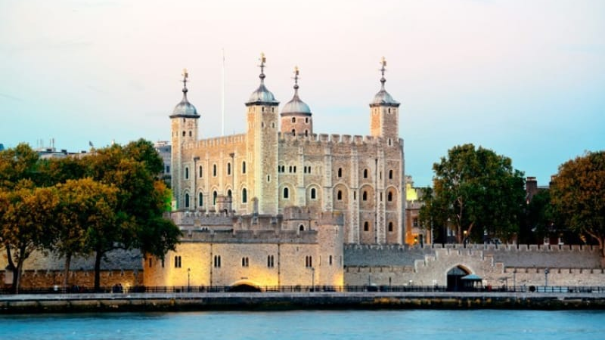

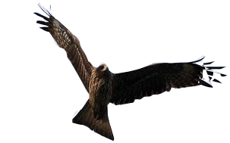
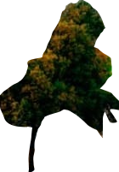
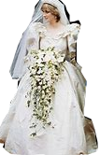

5つの変化はわかりましたか？クリックすると次の画面に進みます。

Slide 4
終 わ り
ロンドン塔の観光はいかがでしたか？
ロダン・パソコン・スクール
現れた変化は5つです、全部わかりましたか？
分からなかった人は分かるまでチャレンジしてね！！
再チャレンジはＥＳＣキーを押してください
次いで「スライドショー」「最初から」をクリックしてください。

